Slide 1
ỦY BAN NHÂN DÂN QUẬN LONG BIÊN
TRƯỜNG TIỂU HỌC ĐÔ THỊ VIỆT HƯNG
BÀI GIẢNG ĐIỆN TỬ
KHỐI 3
MÔN: TIẾNG VIỆT

Slide 2
Khởi động

Slide 3
Tiếng Việt
HK I
Ôn
tập
giữa

Slide 4
Tiết 6

Slide 5
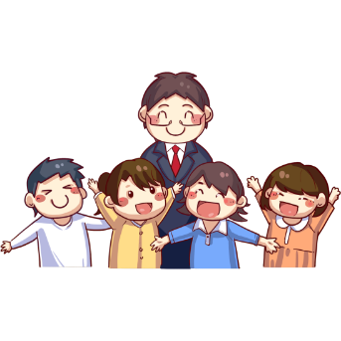
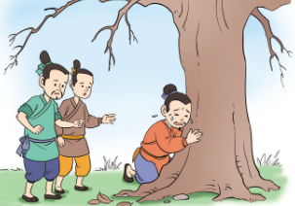
A. Đọc thành và làm bài tập .
Tranh vẽ cảnh gì?
KHỞI ĐỘNG

Slide 6
A. Đọc thành và làm bài tập .
Ba anh em
Xưa, có ba anh em sống với nhau rất hòa thuận. Đến khi họ có gia đình riêng thì tình cảm anh em không còn được như trước nữa.
Cha mẹ già lần lượt qua đời. Mấy anh em chia của cải cha mẹ để lại ra làm ba phần đều nhau. Chỉ còn một cây cổ thụ trong vườn, cành lá xum xuê. Một người em nhất quyết đòi chia nốt. Mấy anh em gọi thợ về chặt cây để xẻ thành ván rồi chia.
Đến hôm định hạ cây xuống, ba anh em ra vườn thì thấy cây cổ thụ đã khô héo tự bao giờ. Người anh cả bèn ôm cây mà khóc. Hai người em thấy vậy, bảo:
- Một thân cây khô héo đáng giá bao nhiêu mà anh phải thương tiếc thế?
Người anh đáp:
- Anh không khóc vì tiếc cái cây. Nhưng anh buồn vì cỏ cây biết sắp phải chia lìa còn khô héo, huống chi anh em ta là ruột thịt. Anh nhìn cây nghĩ đến tình anh em nên mới khóc.
Nghe anh nói, hai người em cùng òa khóc. Từ đó, gia đình ba anh em lại sống với nhau êm ấm như xưa. Cây cổ thụ đã khô héo cũng xanh tươi trở lại.
Truyện dân gian Trung Quốc

Slide 7
Đọc hiểu:
Câu 1: Đánh dấu tích vào ô trống trước ý đúng:
a) Đoạn 1 câu chuyện cho biết ba anh em sống với nhau thế nào?
Trước kia hòa thuận, về sau không được như trước nữa.
Trước sau đều không hòa thuận với nhau.
Trước sau đều hòa thuận, không có gì thay đổi.
b) Vì sao ba anh em định chặt cây cổ thụ để chia nhau?
Vì cây cổ thụ đã khô héo.
Vì cả ba anh em đều cần có gỗ.
Vì một người em nhất quyết đòi chia.

Slide 8
Đọc hiểu:
Câu 1: Đánh dấu tích vào ô trống trước ý đúng:
c) Chuyện gì xảy ra khi mấy anh em chuẩn bị hạ cây cổ thụ?
Cây cổ thụ xum xuê khác thường.
Cây cổ thụ bỗng nhiên khô héo.
Cây cổ thụ xanh tươi hơn trước.
d) Vì sao người anh cả ôm cây mà khóc?
Vì ông nhìn cây mà buồn về chuyện anh em không hòa thuận.
Vì ông không muốn chia cái cây cho hai người em.
Vì ông không muốn chia của cải cha mẹ để lại.

Slide 9
Đọc hiểu:
Câu 1: Đánh dấu tích vào ô trống trước ý đúng:
e) Chi tiết cây cổ thụ xanh tươi trở lại thể hiện điều gì?
Cây cổ thụ vui vì nó đã khỏi bệnh.
Cây cổ thụ vui vì nó mọc cành lá xum xuê.
Cây cổ thụ vui vì ba anh em lại hòa thuận như xưa.

Slide 10
Câu 2: Tìm trong bài đọc:
a) Một từ có nghĩa giống hòa thuận.
êm ấm.
b) Một từ có nghĩa trái ngược với khô héo.
xanh tươi, xum xuê.
Câu 2: Đặt câu với một từ em vừa tìm được.
Cây phượng trước nhà cành lá xum xuê, hoa nở đỏ rực cả một vùng trời.
Mùa xuân về, cây cối trong vườn xanh tươi, đâm chồi nảy lộc.

Slide 11
Củng cố và
dặn dò

Slide 12
Tạm biệt và
hẹn gặp lại

